Slide 1
ІІ Універсал
Роботу виконала
Учениця 10 класу
Школи І-ІІІ ступенів №236
Міста Києва
Оніс Марія

Slide 2
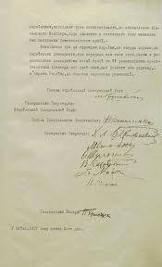
Дру́гий універса́л Украї́нської Центра́льної ра́ди — державно-правовий акт, універсал Української Центральної Ради, що зафіксував домовленості між Української Центральною Радою та Тимчасовим урядом Росії. Проголошений Володимиром Винниченком 3 (16) липня 1917року в Києві, на урочистому засіданні Педагогічного музею як відповідь на телеграму Тимчасового уряду Центральній раді.

Slide 3
Умови
Центральна Рада має поповнитися представниками від інших народів, які живуть в Україні
Поповнена Центральна Рада утворює Генеральний Секретаріат, склад якого затверджує Тимчасовий Уряд
Центральна Рада починає розробку закону про автономічний устрій України, який має бути затверджений установчим збором. До затвердження цього закону, УЦР зобов'язується не здійснювати автономії України
Формування українського війська здійснюється під контролем Тимчасового Уряду

Slide 4
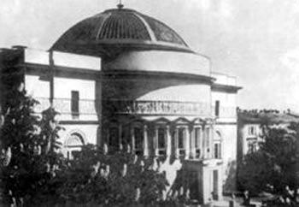
II Універсал проголошено на сесії Української Центральної Ради…

Slide 5
Тези про волю України і про те, що український народ сам творитиме своє життя, проголошені в Першому Універсалі, у Другому були фактично заперечені. Цей політичний компроміс ослабив авторитет Центральної Ради, посіяв у свідомості широких мас недовір'я до свого парламенту.
Продовжуючи державотворчу діяльність, Центральна Рада на підставі домовленостей з міністрами Тимчасового уряду уклала "Статут Вищого Управління України". Однак новий кабінет міністрів Росії на чолі з О.Керенським не затвердив його. Замість Статуту, який українці вважали рівнозначним конституції, було отримано Інструкцію Тимчасового уряду, у котрій права автономії України значно обмежувалися.

Slide 6
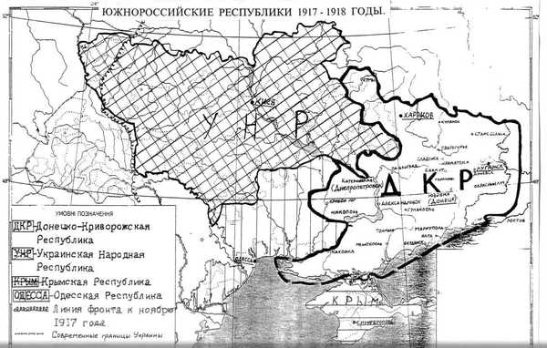
Генеральний секретаріат було названо органом не Центральної Ради, а Тимчасового уряду. До компетенції Генерального секретаріату не входили військові справи, транспорт, міжнародні зв'язки, продовольчі справи, пошта й телеграф. Призначати урядовців він теж не міг. До сфери влади Секретаріату входили лише 5 із 9 українських губерній: Київська, Волинська, Подільська, Полтавська і частково Чернігівська.

Slide 7
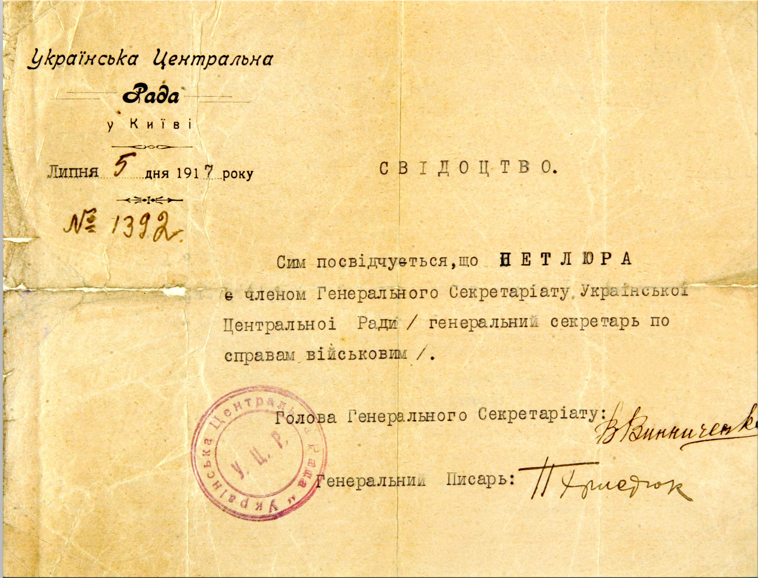

Slide 8
3 липня 1917 Тимчасовий Уряд відправив до Києва телеграму з постановою «Про національно-політичне становище України», зміст якого збігалося зі змістом підготовленого до оголошення II Універсалом. У той же день на урочистому засіданні Української Центральної Ради II Універсал був зачитаний (опублікований українською, російською, єврейською та польською мовами). Універсал стверджував, що «ми, Центральна Рада, … завжди стояли за те, щоб не відокремлювати Україну від Росії».

Slide 9
Дякую за увагу.

